Slide 2

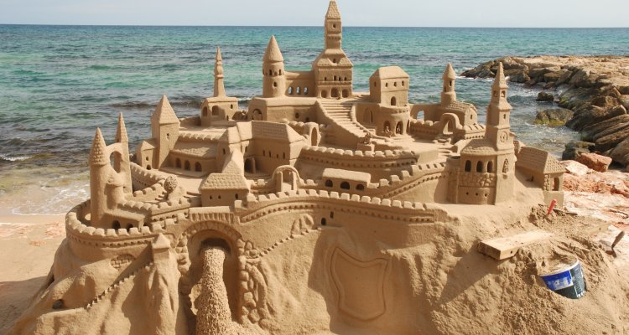
KHỞI ĐỘNG
Quan sát các hình ảnh 4.1, 4.2 (SGK tr.27)
Hình 4.1. Lâu đài bằng gạch
Hình 4.2. Lâu đài bằng cát
Nếu yêu cầu đếm số lượng viên gạch để xây bức tường của lâu đài (hình 4.1) và đếm số lượng hạt cát để xây bức tường của lâu đài bằng cát (hình 4.2), yêu cầu nào có thể thực hiện được ? Vì sao ?

Slide 3
BÀI 4. MOL VÀ TỈ KHỐI CHẤT KHÍ

Slide 4
NỘI DUNG BÀI HỌC
I
II
III
KHÁI NIỆM MOL
KHỐI LƯỢNG MOL
CHUYỂN ĐỔI GIỮA SỐ MOL CHẤT VÀ KHỐI LƯỢNG
IV
THỂ TÍCH MOL CỦA CHẤT KHÍ
CHUYỂN ĐỔI GIỮA LƯỢNG CHẤT VÀ THỂ TÍCH CHẤT KHÍ
V
VI
TỈ KHỐI CỦA CHẤT KHÍ

Slide 5
I
KHÁI NIỆM MOL

Slide 6

Trả lời câu hỏi
Trong toán học, người ta quy định:
1 tá trứng bằng bao nhiêu quả trứng?
1 chục quả trứng bằng bao nhiêu quả trứng?
Định nghĩa mol cũng được dựa trên cơ sở này
12 quả trứng
10 quả trứng

Slide 7
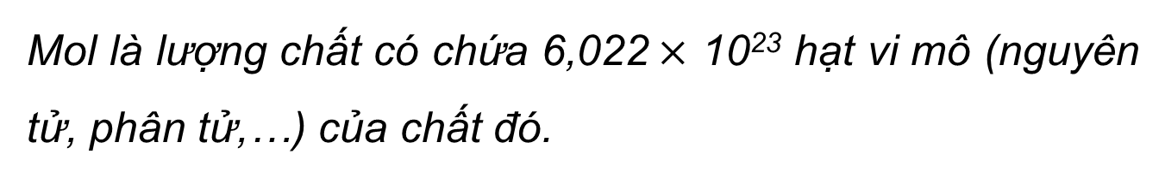
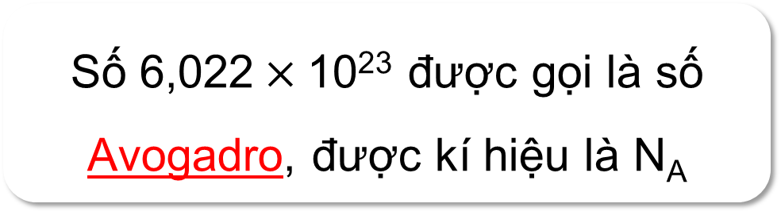
Khái niệm
Mol là lượng chất có chứa 6,022$×$ 10²³ hạt vi mô (nguyên tử, phân tử,…) của chất đó.
Số 6,022$×$10²³ được gọi là số Avogadro, được kí hiệu là N_{A}

Slide 8
Mở rộng kiến thức
Giá trị số Avogadro vô cùng lớn.
Nếu một máy đếm các nguyên tử với tốc độ 10 triệu nguyên tử mỗi giây sẽ mất khoảng 2 tỉ năm để đếm hết các nguyên tử trong một mol.

Slide 9

Ví dụ:
1 mol nguyên tử đồng (Cu) là lượng đồng có chứa 6,022 $×$ 10²³ nguyên tử Cu.
1 mol phân tử nước (H₂O) là lượng nước có chứa 6,022 $×$ 10²³ phân tử H₂O.

Slide 10
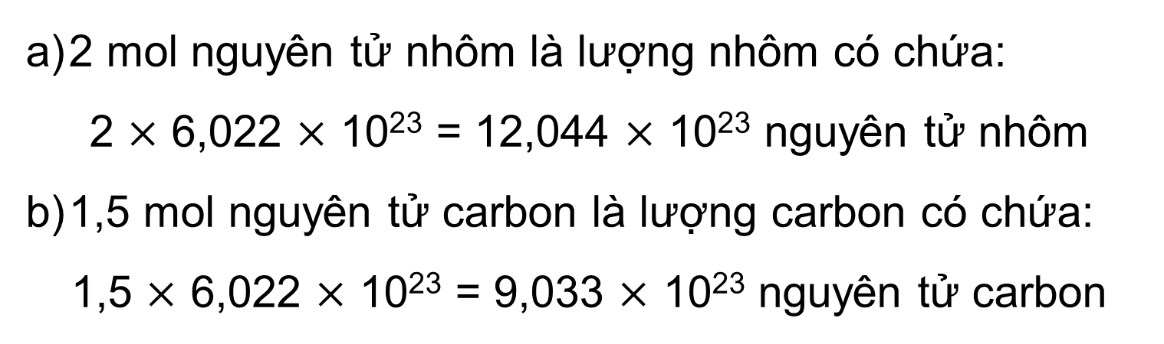
Bài tập
Câu hỏi 1 (SGK 27). Xác định số nguyên tử có trong:
2 mol nguyên tử nhôm (aluminium)
1,5 mol nguyên tử carbon
2 mol nguyên tử nhôm là lượng nhôm có chứa:
2 $×$ 6,022 $×$ 10²³ = 12,044 $×$ 10²³ nguyên tử nhôm
1,5 mol nguyên tử carbon là lượng carbon có chứa:
1,5 $×$ 6,022 $×$ 10²³ = 9,033 $×$ 10²³ nguyên tử carbon

Slide 11
II
KHỐI LƯỢNG MOL

Slide 12
Khái niệm
Đơn vị: gam/mol
Khối lượng mol (kí hiệu là M) của một chất là khối lượng tính bằng gam của N nguyên tử hoặc phân tử chất đó.
Khối lượng mol nguyên tử hay phân tử của một chất có cùng trị số với khối lượng nguyên tử hay phân tử chất đó tính theo đơn vị amu.

Slide 13

Khối lượng nguyên tử Na là 23 amu → Khối lượng mol nguyên tử Na:
M_{Na} = 23 g/mol
Ví dụ
Khối lượng phân tử HCl là 36,5 amu → Khối lượng mol phân tử HCl:
M_{HCl} = 36,5 g/mol

Slide 14
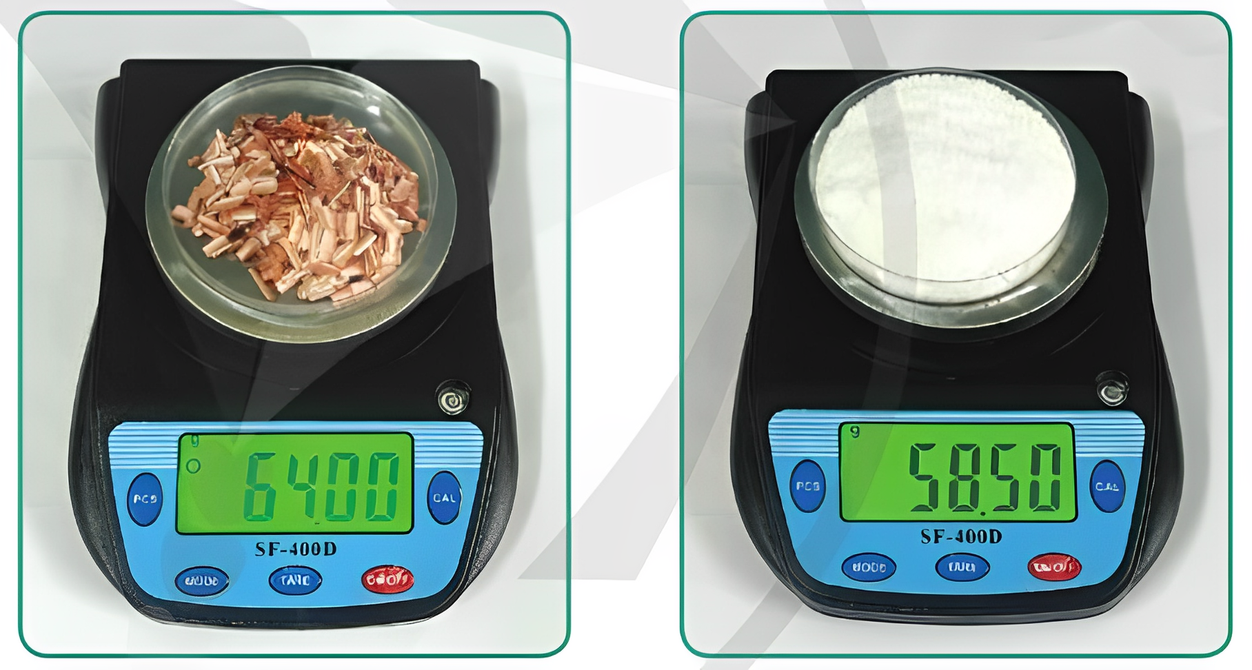
Bài tập
Câu hỏi 2 (SGK tr.28). Quan sát hình 4.3, cho biết khối lượng 1 mol nguyên tử đồng và khối lượng 1 mol phân tử sodium chloride?
M_{Cu} = 64 g/mol
M_{NaCl} = 58,5 g/mol

Slide 15
Bài tập
Câu hỏi 3 (SGK tr.28). Dựa vào bảng tuần hoàn các nguyên tố hóa học, cho biết khối lượng mol nguyên tử hydrogen, nitrogen và magnesium?
Khối lượng mol nguyên tử hydrogen: M_{H} = 1 g/mol
Khối lượng mol nguyên tử nitrogen: M_{N} = 14 g/mol
Khối lượng mol nguyên tử magnesium: M_{Mg} = 24 g/mol

Slide 16
III
CHUYỂN ĐỔI GIỮA SỐ MOL CHẤT VÀ KHỐI LƯỢNG

Slide 17
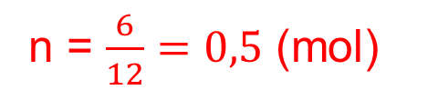
Ví dụ (SGK tr.29):
Đốt cháy hoàn toàn 6 gam carbon trong khí oxygen. Tính số mol carbon đã bị đốt cháy, biết khối lượng mol của carbon là 12 gam/mol?
Gợi ý:
1 mol carbon nặng bao nhiêu gam?
Gọi n là số mol carbon cần tìm thì n mol carbon nặng bao nhiêu gam?
Tính n như thế nào?
12 gam
6 gam
n = $\frac{6}{12}=0,5$ (mol)

Slide 18


Hãy rút ra các công thức liên quan nếu đặt n là số mol chất, M là khối lượng mol chất và m là khối lượng chất?
Đặt:
n là số mol chất
M là khối lượng mol chất
m là khối lượng chất
n = $\frac{m}{M}$ (mol) $⇒$ m = n $×$ M (gam)
M = $\frac{m}{n}$ (gam/mol)

Slide 19

Trả lời câu hỏi
Áp dụng các công thức đã rút ra ở trên để hoàn thành bảng sau:
Chất | Khối lượng phân tử (g/mol) | Khối lượng (g) | Số mol
Urea | ? | 3 | 0,05
Nước | 18 | 27 | ?
Sắt | 56 | ? | 0,2
60
1,5
11,2

Slide 20
IV
THỂ TÍCH MOL CỦA CHẤT KHÍ
Thể tích mol của chất khí là thể tích chiếm bởi N phân tử của chất khí đó
Đọc mục IV (SGK tr.28) và trả lời câu hỏi:
C1. Nêu khái niệm thể tích mol của chất khí
C2. Trong cùng một điều kiện nhiệt độ và áp suất thì thể tích và khối lượng mol của chúng như nào?
Một mol bất kì chất khí nào cũng chiếm những thể tích bằng nhau khi ở cùng điều kiện nhiệt độ và áp suất

Slide 21
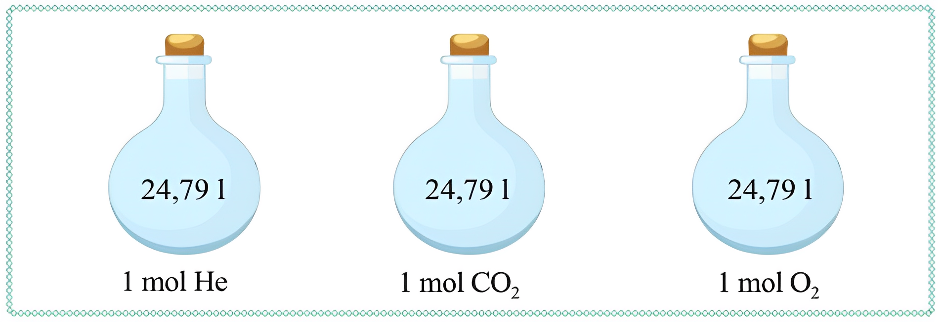
Bài tập
Câu hỏi 4 (SGK tr.29). Quan sát hình 4.4. cho biết ở điều kiện chuẩn (áp suất 1 bar và nhiệt độ 25ºC), thể tích 1 mol khí là bao nhiêu?
Ở điều kiện áp suất chuẩn, thể tích 1 mol khí là 24,79 l
Hình 4.4. Thể tích mol của một số khí ở 25ºC, 1 bar

Slide 22
Mở rộng kiến thức
Giá trị 1 bar = 10⁵ Pa, xấp xỉ bằng áp suất khí quyển ở độ cao ngang mặt nước biển hoặc vùng đồng bằng nơi ta đang sống.
Ở cùng điều kiện nhiệt độ và áp suất, thể tích mol của chất rắn hoặc chất lỏng là khác nhau.

Slide 23
CHUYỂN ĐỔI GIỮA LƯỢNG CHẤT VÀ THỂ TÍCH CHẤT KHÍ
V

Slide 24

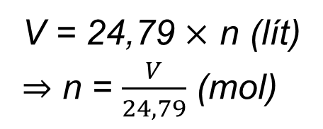
Quan sát bảng 4.1 (SGK tr.30): Nêu mối liên hệ giữa thể tích và số mol khí
Bảng 4.1. Mối liên hệ giữa thể tích và số mol chất khí oxygen
Thể tích khí (lít) | 4,9858 | 12,395 | 24,79 | 49,58
Số mol khí (lít) | 0,2 | 0,5 | 1 | 2
$V_{O_{2}}$ = $n_{O_{2}}×$ 24,79 l
n là số mol chất khí
V = 24,79 $×$ n (lít)
$⇒$ n = $\frac{V}{24,79}$ (mol)
V là thể tích chất khí ở điều kiện chuẩn

Slide 25
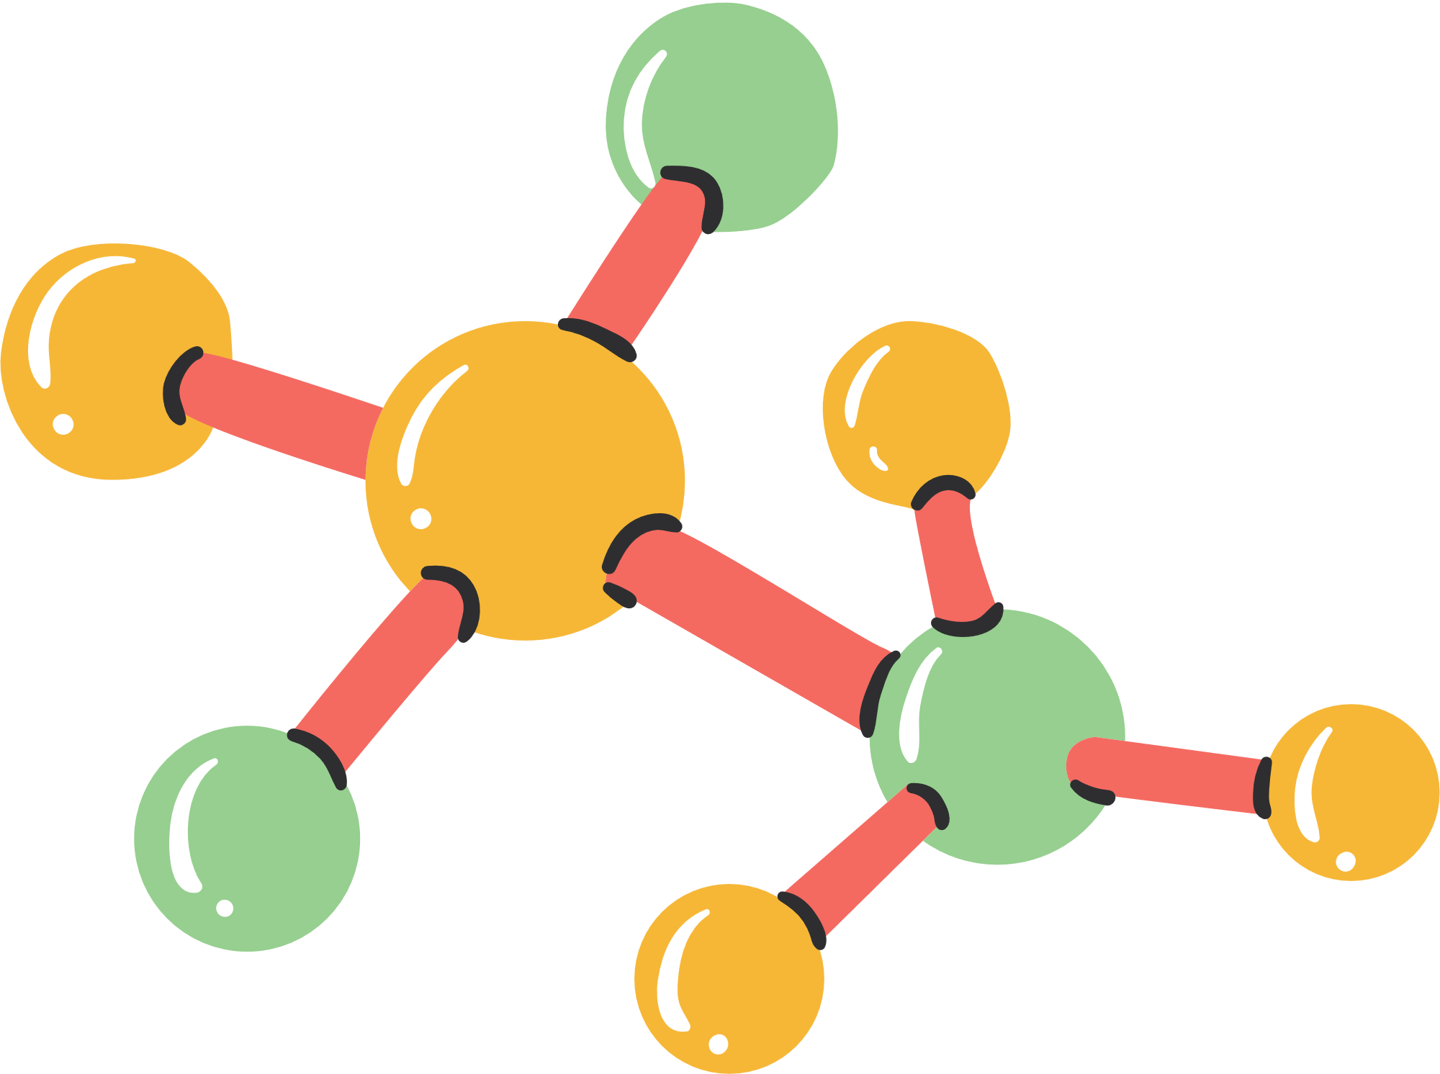
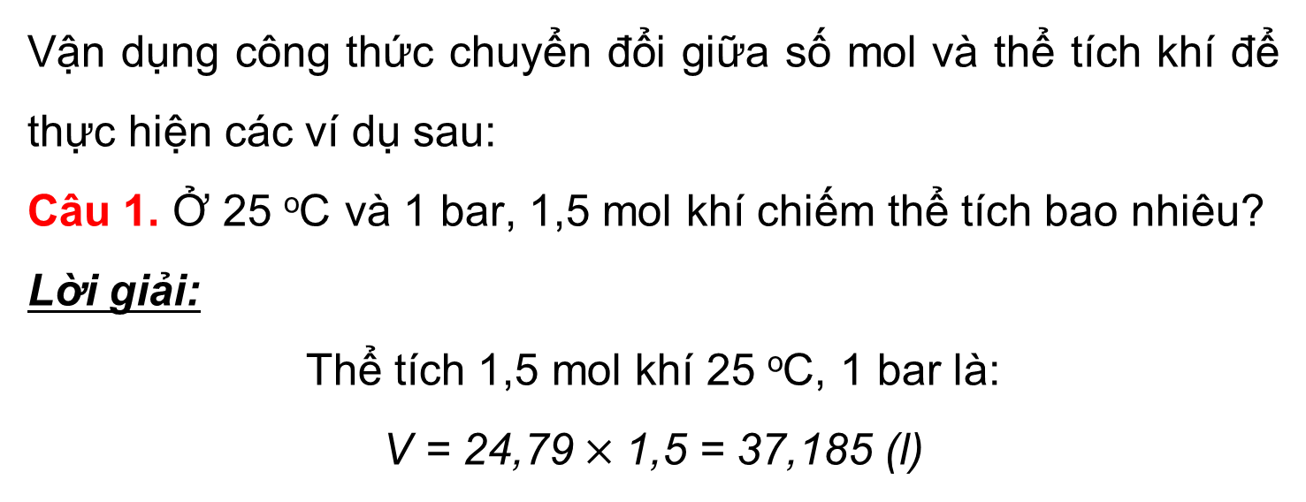
Bài tập
Vận dụng công thức chuyển đổi giữa số mol và thể tích khí để thực hiện các ví dụ sau:
Câu 1. Ở 25 ºC và 1 bar, 1,5 mol khí chiếm thể tích bao nhiêu?
Lời giải:
Thể tích 1,5 mol khí 25 ºC, 1 bar là:
V = 24,79$×$1,5 = 37,185 (l)

Slide 26
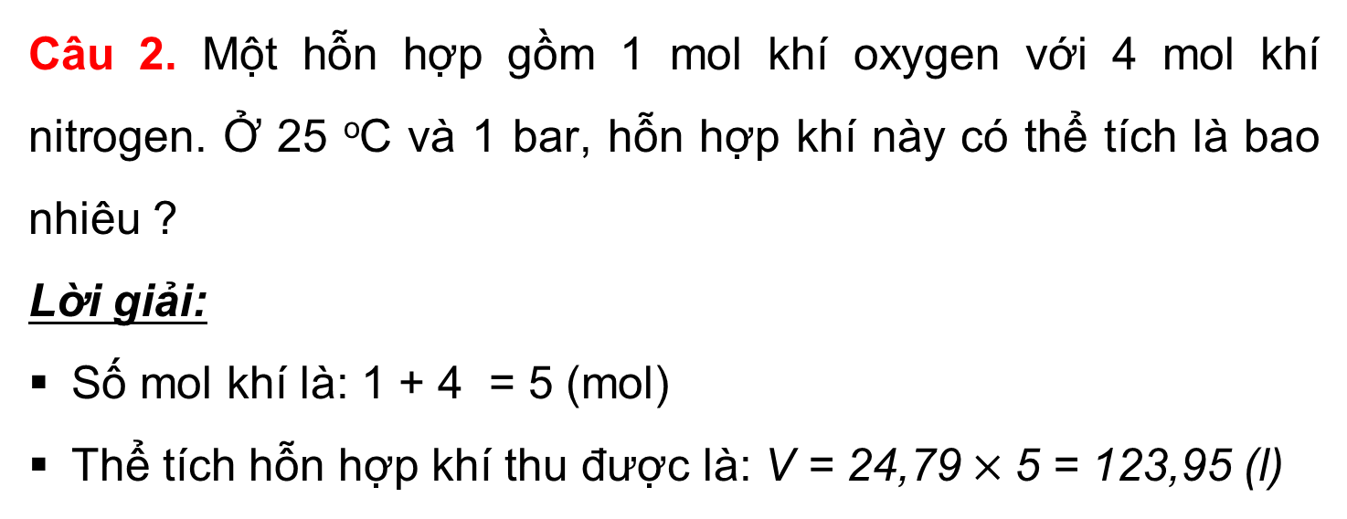
Bài tập
Câu 2. Một hỗn hợp gồm 1 mol khí oxygen với 4 mol khí nitrogen. Ở 25 ºC và 1 bar, hỗn hợp khí này có thể tích là bao nhiêu ?
Lời giải:
Số mol khí là: 1 + 4 = 5 (mol)
Thể tích hỗn hợp khí thu được là: V = 24,79$×$5 = 123,95 (l)

Slide 27
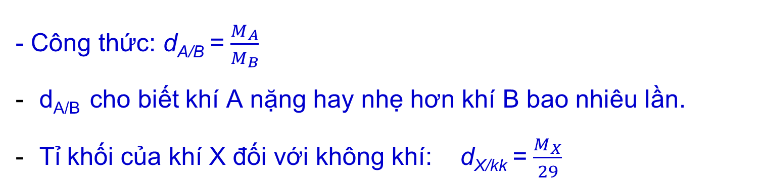
VI.
TỈ KHỐI CHẤT KHÍ
Tỉ khối của khí A đối với khí B là tỉ số giữa khối lượng mol của khí A và khối lượng mol của khí B
Làm thế nào để so sánh khí A nặng hay nhẹ hơn khí B?
Tỉ khối của khí A đối với khí B là gì? Kí hiệu và công thức tính?
Làm thế nào để biết khí X nặng hay nhẹ hơn không khí bao nhiêu lần?
Viết công thức tính tỉ khối của một khí với không khí?
- Công thức: d_{A/B} = $\frac{M_{A}}{M_{B}}$
d_{A/B} cho biết khí A nặng hay nhẹ hơn khí B bao nhiêu lần.
Tỉ khối của khí X đối với không khí: d_{X/kk} = $\frac{M_{X}}{29}$

Slide 28
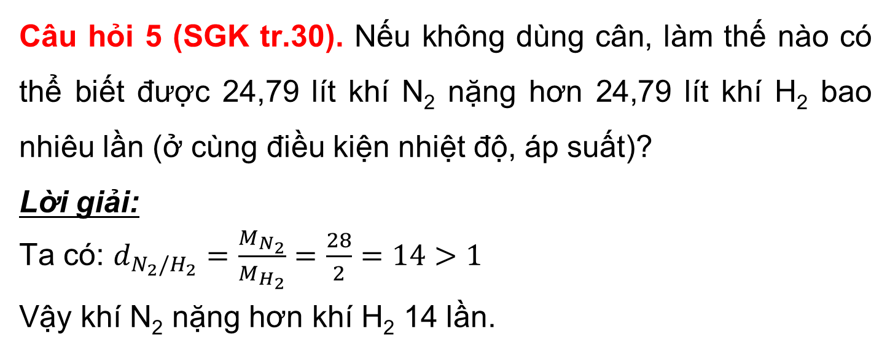
Bài tập
Câu hỏi 5 (SGK tr.30). Nếu không dùng cân, làm thế nào có thể biết được 24,79 lít khí N₂ nặng hơn 24,79 lít khí H₂ bao nhiêu lần (ở cùng điều kiện nhiệt độ, áp suất)?
Lời giải:
Ta có: $d_{N_{2}/H_{2}}=\frac{M_{N_{2}}}{M_{H_{2}}}=\frac{28}{2}=14>1$
Vậy khí N₂ nặng hơn khí H₂ 14 lần.

Slide 29
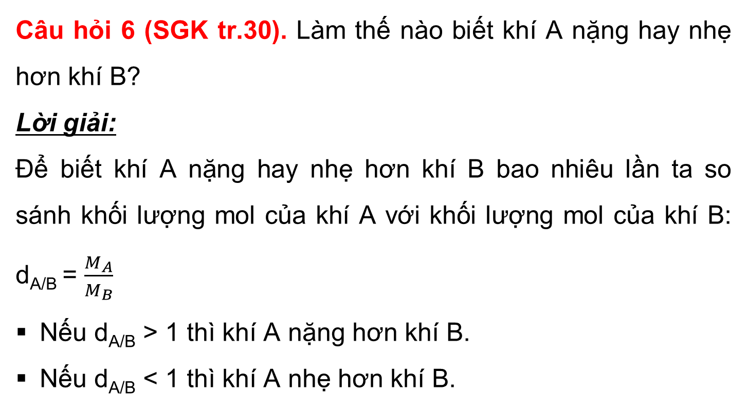
Câu hỏi 6 (SGK tr.30). Làm thế nào biết khí A nặng hay nhẹ hơn khí B?
Lời giải:
Để biết khí A nặng hay nhẹ hơn khí B bao nhiêu lần ta so sánh khối lượng mol của khí A với khối lượng mol của khí B: d_{A/B} = $\frac{M_{A}}{M_{B}}$
Nếu d_{A/B} > 1 thì khí A nặng hơn khí B.
Nếu d_{A/B} < 1 thì khí A nhẹ hơn khí B.

Slide 30


Slide 31







Câu 1. Số Avogadro và kí hiệu là:
A. 6,022$×$ 10²³, N
B. 6,022 $×$10⁻²³, A
C. 6,022 $×$10²³, A
D. 6,022 $×$10⁻²⁴, N
Notes:
A

Slide 32

Câu 2. Khối lượng mol chất là:
B. khối lượng sau khi tham gia phản ứng hóa học
A. khối lượng ban đầu của chất đó
D. khối lượng tính bằng gam của N nguyên tử hoặc phân tử chất đó
C. bằng 6,022 $×$10²³
Notes:
D

Slide 33
Câu 3. 1 mol chất khí ở điều kiện chuẩn có thể tích là:
A. 2,47 l
B. 0,247 l
C. 24,79 l
D. 24,79 ml
Notes:
C

Slide 34
Câu 4. Thể tích mol là:
B. thể tích của 1 nguyên tử nào đó
A. thể tích của chất lỏng
C. thể tích chiếm bởi N phân tử của chất khí đó
D. thể tích ở đktc là 24,79 l
Notes:
C

Slide 35
Câu 5. Thể tích ở đktc của 2,25 mol O₂ là:
A. 24,79 l
B. 50 l
C. 5,57 l
D. 55,78 l
Notes:
D

Slide 36
Câu 6. Số mol của H₂ ở đktc biết V = 5,6 l là:
A. 0,25 mol
B. 0,3 mol
C. 0,224 mol
D. 0,23 mol
Notes:
D

Slide 37
Câu 7. Số mol của kali biết có 6,022 $×$ 10²³ nguyên tử kali?
A. 1 mol
B. 1,5 mol
C. 0,5 mol
D. 0,25 mol
Notes:
A

Slide 38
Câu 8. Khí SO₂ nặng hay nhẹ hơn không khí bao nhiêu lần?
A. Nặng hơn không khí 2,2 lần
B. Nhẹ hơn không khí 3 lần
C. Nặng hơn không khí 2,4 lần
D. Nhẹ hơn không khí 2 lần
Notes:
A

Slide 39
Câu 9. Có thể thu khí N₂ bằng cách nào?
A. Đặt đứng bình
B. Đặt úp bình
C. Đặt ngang bình
D. Cách nào cũng được
Notes:
B

Slide 40
Câu 10. Trong các khí sau, số khí nhẹ hơn không khí là: CO₂, H₂O, N₂, SO₂
A. 1
B. 2
C. 3
D. 4
Notes:
C

Slide 41

VẬN DỤNG
Bài tập 1. Tính số phân tử nước và số nguyên tử của mỗi nguyên tố có trong 3 mol phân tử nước?
Số phân tử có trong 3 mol H₂O là:
3 $×$ 6,022 $×$ 10²³ = 1,8066 $×$ 10²⁴ (phân tử)
Số nguyên tử của nguyên tố H có trong 3 mol phân tử H₂O là:
2 $×$ 1,8066 $×$ 10²⁴ = 3,6132 $×$ 10²⁴ (nguyên tử)
Số nguyên tử của nguyên tố O có trong 3 mol phân tử H₂O là:
1 $×$ 1,8066 $×$ 10²⁴ = 1,8066 $×$ 10²⁴ (nguyên tử)

Slide 42


VẬN DỤNG
Bài tập 2. Tính khối lượng mol phân tử khí oxygen và khí carbon dioxide?
Khối lượng mol phân tử khí oxygen là: 16 $×$ 2 = 32 (g/mol)
Khối lượng mol phân tử khí carbon dioxide là: 12 + 16 $×$ 2 = 44 (g/mol)

Slide 43




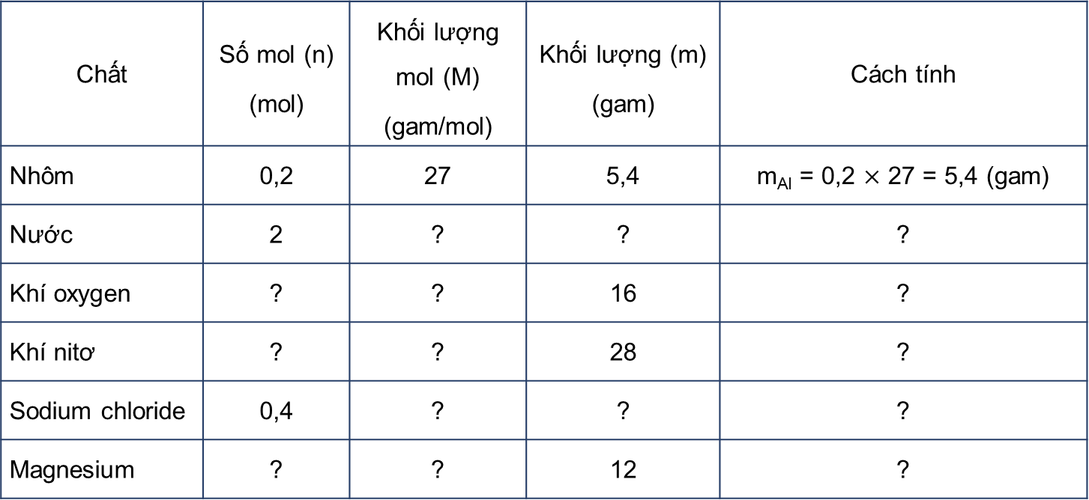

Bài tập 3. Hoàn thành những thông tin còn thiếu trong bảng sau:
Chất | Số mol (n) (mol) | Khối lượng mol (M) (gam/mol) | Khối lượng (m) (gam) | Cách tính
Nhôm | 0,2 | 27 | 5,4 | m_{Al} = 0,2 $×$ 27 = 5,4 (gam)
Nước | 2 | ? | ? | ?
Khí oxygen | ? | ? | 16 | ?
Khí nitơ | ? | ? | 28 | ?
Sodium chloride | 0,4 | ? | ? | ?
Magnesium | ? | ? | 12 | ?
18
36
$m_{H_{2}O}=18×2=36$ (gam)
0,5
32
$n_{O_{2}}=\frac{16}{32}=0,5$ (mol)
1
28
$n_{N_{2}}=\frac{28}{28}=1$ (mol)
58,5
23,4
m_{NaCl} = 58,5 $×$ 0,4 = 23,4 (gam)
0,5
24
n_{Mg} = $\frac{12}{24}=0,5$ (mol)

Slide 44
VẬN DỤNG
Bài tập 4. Hoàn thành những thông tin còn thiếu trong bảng sau:
Chất | Các đại lượng (đơn vị)
 | M (g/mol) | n (mol) | m (g) | V (l) (đktc)
CO₂ | ? | ? | 17,6 | ?
N₂ | ? | ? | ? | 4,958
H₂ | ? | 0,5 | ? | ?
44
0,4
9,916
28
0,2
5,6
2
1
12,395

Slide 45

VẬN DỤNG
Bài tập 5. Có ba quả bóng bay giống nhau về kích thước và khối lượng. Lần lượt bơm cùng thể tích mỗi khí H₂, CO₂, O₂ vào từng quả bóng bay trên. Điều gì sẽ xảy ra khi thả ba quả bóng bay đó trong không khí?
Quả bóng bay được bơm khí H₂ sẽ bay trong không khí (vì khí H₂ nhẹ hơn không khí)

Slide 46
HƯỚNG DẪN VỀ NHÀ
Làm bài tập trong SBT KHTN 8
Ôn lại kiến thức
đã học
Đọc trước Bài 5: Tính theo phương trình hóa học

Slide 47
CẢM ƠN CÁC EM ĐÃ CHÚ Ý LẮNG NGHE!

